Slide 1
第三章： 位置与坐标
1. 确定位置
在平面内，确定一个物体的位置一般需要两个数据。
2. 平面直角坐标系
在平面内，两条互相垂直且有公共原点的数轴组成平面直角坐标系。水平的数轴称为x轴或横轴。铅直的数轴称为y轴或纵轴,x轴和y轴统称坐标轴，它们的公共原点O称为平面直角坐标系的原点。
在平面直角坐标系中，对于平面上的任意一点，都有唯一的一个有序实数对（即点的坐标）与它对应；反过来，对于任意一个有序实数对，都有平面上唯一一点与它对应。
四个象限

Slide 2
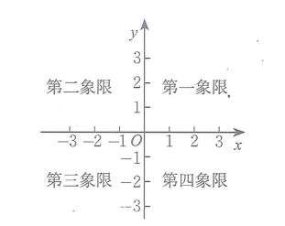
坐标轴上的点不在任何一个象限内。
与x轴平行的直线上所有的点纵坐标相同；
与y轴平行的直线上所有的点横坐标相同。
x轴上所有的点的纵坐标是0；
y轴上所有的点的横坐标是0。
3. 轴对称与坐标变化

Slide 3
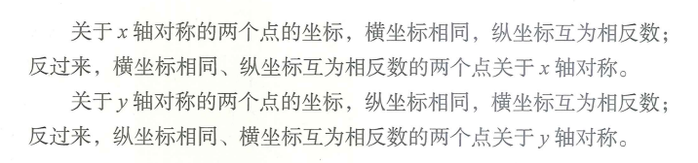

Slide 4
已知A点坐标(a, b)，∠ABO=90°，B点在x轴上，将▲AOB绕点O逆时针90°，
得到▲A'OB'。 求A'和B'的坐标
A‘
B’
A(a, b)
O
B

Slide 5
ABCD是正方形，A点坐标(-4, 2), D点坐标(-1, 0)。求B和C点坐标
B
C
A(-4, 2)
D(-1, 0)

Slide 6



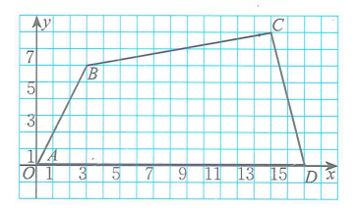

Slide 7
H
B
C
A(-4, 2)
E
D(-1, 0)
F

